Slide 1
REQUISITOS NO FUNCIONALES
RESPONSABLES:
NEIVER ANTONIO TAPIAS
PAULA ANDREA GUARIN
DAIRO JOAN RIVAS

Slide 2
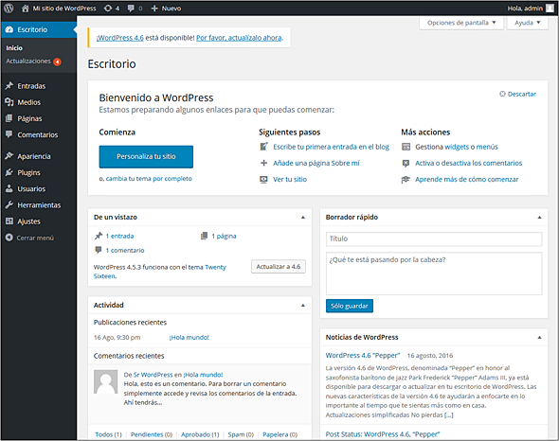
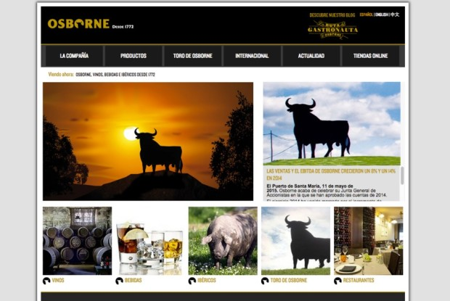
CARACTERÍSTICA: Funcional Subcaracterística: Seguridad
Descripción:
El sistema debe reconocer los actores y roles de cada uno de los usuarios registrados en el software, con las funciones y ventanas que se le asignen.
Administrador
Usuario

Slide 3

CARACTERÍSTICA: Eficiencia Subcaracterística: Manejo del tiempo
Descripción:
El sistema debe realizar las funciones o tareas que fueron programadas con alta velocidad y eficiencia.

Slide 4

CARACTERÍSTICA: Portabilidad Subcaracterística: Adaptabilidad
Descripción:
El sistema debe funcionar en cualquier tipo de navegador que este utilizando el usuario, desde Internet Explore, Safari, Opera, Google Chrome, etc.

Slide 5

CARACTERÍSTICA: Usabilidad Subcaracterística: Atractivilidad
Descripción:
La interfaz del sistema debe ser legible y agradable para el usuario, y debe seguir un mismo estilo en toda sus ventanas o interfaces.

Slide 6

CARACTERÍSTICA: Escalabilidad Subcaracterística: Accesibilidad
Descripción:
Capacidad de un sistema o servicio de TI de manejar una creciente carga de trabajo, por ejemplo mayor número de conexiones o usuarios.

Slide 7
REFERENCIAS
CALISOFT, 2017. Norma Ramal (NR) 2-1, Requisitos de la Calidad para Sistemas Informáticos y Productos de Software [en línea]. S.l.: Sub Comité 7 Ingeniería de software y Sistemas. Disponible en: https://subcomite7.cubava.cu/2017/02/10/norma-ramal-requisitos-de-la-calidad-para-sistemas-informaticos-y-productos-de-software/.
CMMI INSTITUTE, 2018. Introducing CMMI Development v2.0 to PAN-INDIA SPIN. [en línea]. S.l.: Disponible en: https://cmmiinstitute.com/getattachment/5b16e5f1-acd2-4b86-aa4c-c9bc353a669f/attachment.aspx.
CYSNEIROS, L.M. y YU, E., 2004. Non-functional requirements elicitation. S.l.: Springer, Boston, MA. ISBN 978-1-4615-0465-8.

